Slide 1
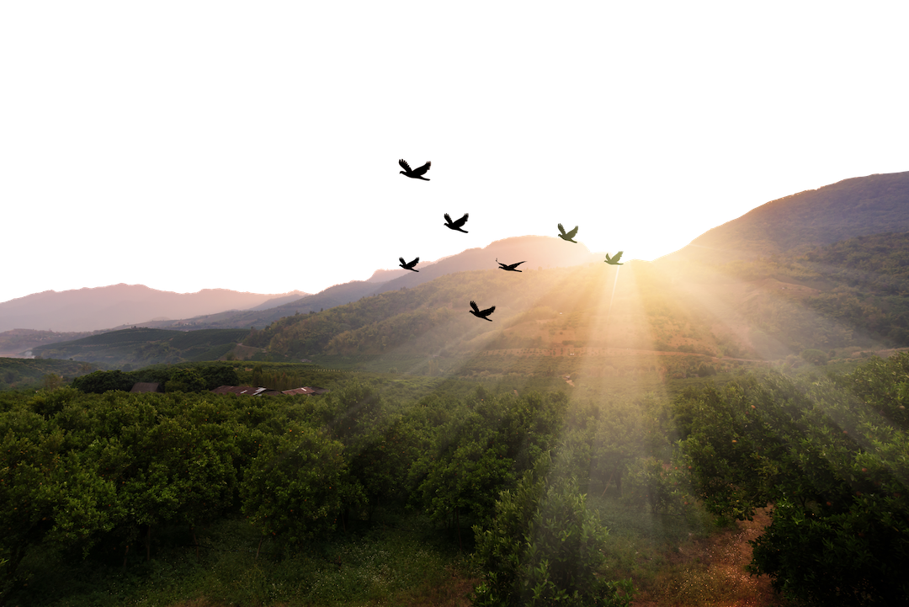
Lección 20 ACCIONES IMPARCIALES
Éxodo 23.1-12
«No seguirás a la mayoría para hacer el mal. No testificarás en un pleito, inclinándote a la mayoría, para pervertir la causa. Tampoco harás favoritismo al pobre en su pleito». (Ex 23.2-3)
Año 30/Vol. 1

Slide 2
OBJETIVOS
Integrar a la práctica cristiana las directrices éticas y disposiciones legales para la administración de la justicia y los deberes hacia los demás incluidas en el pasaje bíblico.

Slide 3
VOCABULARIO
«pobre»: Es la persona carente de riquezas y poder político, quien solo tiene a Dios como su defensor. De ahí el nombre hebreo de anawim, en referencia a los marginados e indigentes. La opresión del pobre es condenada por Dios (cf. Is 58.3, Am 4.1).

Slide 4
TEXTO BÍBLICO: Éxodo 23.1-2
VP
1 »No des informes falsos, ni te hagas cómplice del malvado para ser testigo en favor de una injusticia.
2 »No sigas a la mayoría en su maldad. »Cuando hagas declaraciones en un caso legal, no te dejes llevar por la mayoría, inclinándote por lo que no es justo;
RVR
1 »No admitirás falso rumor. No te pondrás de acuerdo con el malvado para ser testigo falso.
2 »No seguirás a la mayoría para hacer mal, ni responderás en un litigio inclinándote a la mayoría para hacer agravios.

Slide 5
TEXTO BÍBLICO: Éxodo 23.3-4
VP
3 pero tampoco favorezcas indebidamente las demandas del pobre.
4 »Si encuentras el buey o el asno que tu enemigo había perdido, devuélveselo.
RVR
3 Tampoco favorecerás al pobre en su causa.
4 »Si encuentras el buey de tu enemigo o su asno extraviado, regresa a llevárselo.

Slide 6
TEXTO BÍBLICO: Éxodo 23.5-6
RVR
5 Si ves el asno del que te aborrece caído debajo de su carga, ¿lo dejarás sin ayuda? Antes bien le ayudarás a levantarlo.
6 »No violarás el derecho del pobre en su pleito.
VP
5 No dejes de ayudar a aquel que te odia; si ves que su asno cae bajo el peso de la carga, ayúdale a quitar la carga de encima.
6 »No le desconozcas al pobre sus derechos en un asunto legal.

Slide 7
TEXTO BÍBLICO: Éxodo 23.7-8
RVR
7 »De palabra de mentira te alejarás, y no matarás al inocente y justo, porque yo no justificaré al malvado.
8 »No recibirás soborno, porque el soborno ciega a los que ven y pervierte las palabras de los justos.
VP
7 »Apártate de las acusaciones falsas y no condenes a muerte al hombre inocente y sin culpa, porque yo no declararé inocente al culpable.
8 »No aceptes soborno, porque el soborno vuelve ciegos a los hombres y hace que los inocentes pierdan el caso.

Slide 8
TEXTO BÍBLICO: Éxodo 23.9-10
RVR
9 »No oprimirás al extranjero, porque vosotros sabéis cómo es el alma del extranjero, ya que extranjeros fuisteis en la tierra de Egipto.
10 »Seis años sembrarás tu tierra y recogerás su cosecha,
VP
9 »No oprimas al extranjero, pues ustedes fueron extranjeros en Egipto y ya saben lo que es vivir en otro país.
10 »Cultiva la tierra y recoge las cosechas durante seis años,

Slide 9
TEXTO BÍBLICO: Éxodo 23.11-12
VP
11 pero el séptimo año no la cultives: déjala descansar para que la gente pobre de tu país coma de ella, y para que los animales salvajes se coman lo que sobre. Haz lo mismo con tus viñedos y tus olivos.
12 »Haz durante seis días todo lo que tengas que hacer, pero descansa el día séptimo, para que descansen también tu buey y tu asno, y recobren sus fuerzas tu esclavo y el extranjero.
RVR
11 pero el séptimo año la dejarás
libre, para que coman los pobres de tu pueblo, y de lo que quede comerán las bestias del campo. Así harás con tu viña y con tu olivar.
12 »Seis días trabajarás, pero el séptimo día reposarás, para que descansen tu buey y tu asno, y tomen refrigerio el hijo de tu sierva y el extranjero.

Slide 10
RESUMEN
Las ideas principales de esta lección son:
Descartaremos de nuestras prácticas la mentira, el chisme y la difamación como instrumentos para lidiar con los conflictos en las relaciones humanas.
Adoptemos un compromiso ético a favor del cuidado y la defensa del pobre. La pobreza no es un fenómeno natural, es resultado de nuestras prácticas económicas y desigualdades. A través de las fiestas nacionales, la Torá procuraba un espacio de justicia, reivindicación y cuidado del pobre ante las injusticias de los privilegiados.

Slide 11
RESUMEN
La Ley exige un trato digno hacia los extranjeros. En Ex 22.21-23, Yahvé se deja conocer como el Dios que protege al extranjero y al indefenso.

Slide 12
ORACIÓN
Dios grande y misericordioso, gracias por tu palabra que es vida para nosotros. Ayúdanos a asumir los principios éticos hoy expuestos. Danos la fuerza de tu Espíritu para desechar todo acto que atente contra el hermano. Líbranos de caer presos del chisme, la murmuración y la difamación. Danos de tu sabiduría para manejar correctamente los conflictos con otras personas. Así también, querido Dios, concédenos el valor para ser voz, defensa y cuidadores del pobre y del extranjero. Permite que aprendamos a ver al necesitado a través de tu amor. En Cristo Jesús. Amén.

